Slide 2
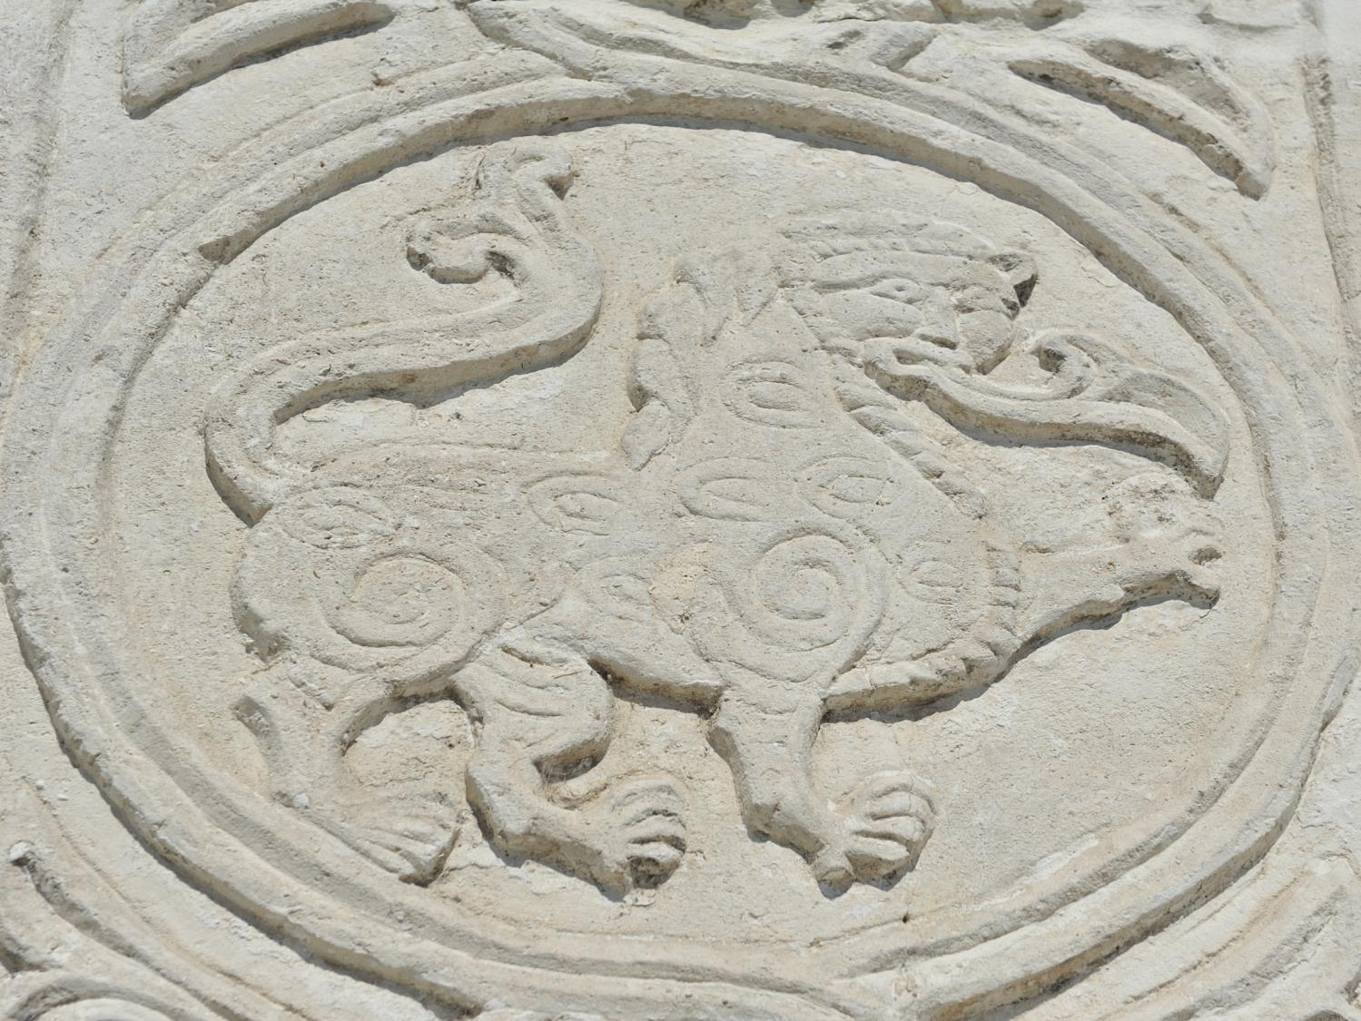
Гуляя по улицам древнего Юрьева, смотря на современные городские постройки многие даже и не задумываются, что раньше было на месте того или иного здания. Или, к примеру, как выглядели окрестности на момент XIX века, или в начале XX. Мы не берёмся полностью воссоздать картину уездного города, но показать ключевые места, которые так много значили для наших предшественников вполне возможно. В основном, это будут памятные достопримечательности – храмы, соборы, церкви. Многих уже давно не существует на карте, другие е же перестроены практически до неузнаваемости.

Slide 3
«Собор стоит на берегу реки Колокши, окруженный со всех сторон невзрачными городскими домиками и затерянный среди церковных пристроек позднейшего времени. Особенно его загромождает приделанная к западной стене в конце XVIII столетия огромная колокольня в 4 яруса и 70 аршин высоты. В начале прошлого столетия теплый предел собора, находящийся на северной стороне храма и построенный еще Святославом III, расширен, и в нем устроен другой престол в честь Воздвижения Креста…».
«В отличие от владимирского Дмитровского собора, здесь вся поверхность фасадов покрыта резьбой. Она оплетает своим узором не только плоскости стен, но и все архитектурные детали. Пышность и обилие резьбы усиливают ощущение торжественной неподвижности и тяжести здания, его драгоценной материальности».
Н. Воронин. Владимир. Боголюбово. Суздаль. Юрьев-Польский. М., 1983.
«…На месте храмовой иконы в нем был поставлен так называемый Святославов крест, представляющий собою вычеканенное по белому камню изображение распятого на кресте Господа Иисуса Христа…».
А. Знаменский. Георгиевский собор (1152-1234 г.) в городе Юрьеве-Польском Владимирской губернии.

Slide 4
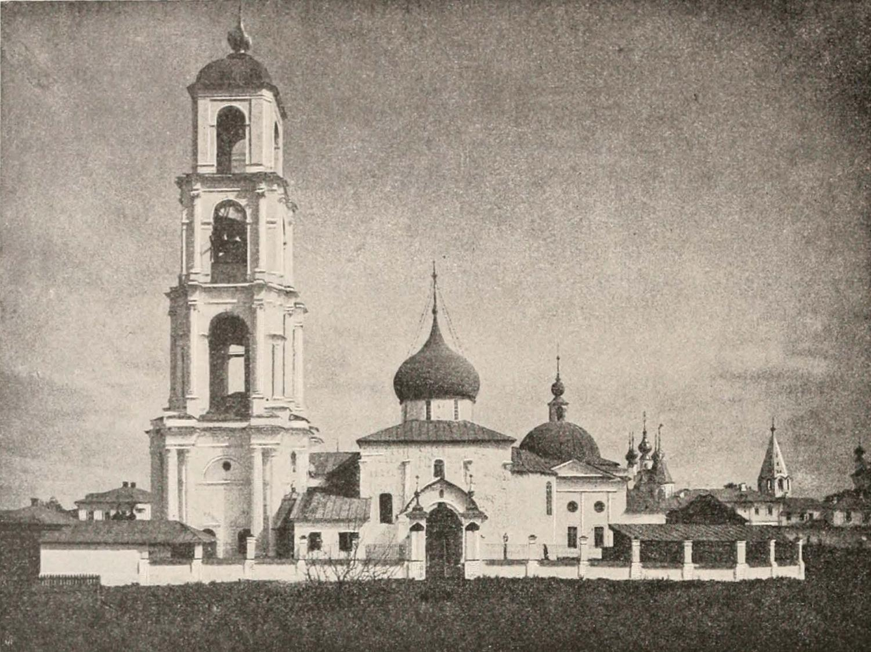
Георгиевский собор. построен в 1234 г.
кн. Святославом Всеволодовичем.

Slide 5
К Георгиевскому собору была приписана стоявшая невдалеке до 1892 года тёплая Благовещенская церковь. Как деревянная она была построена ещё в 1705 году, а такой, как запечатлел её фотограф, существовала с 1776 года. «При взгляде на неё становится понятно, что неизвестные нам строители не подверглись новомодным веяниям и возвели здание в добрых старых традициях».

Slide 6
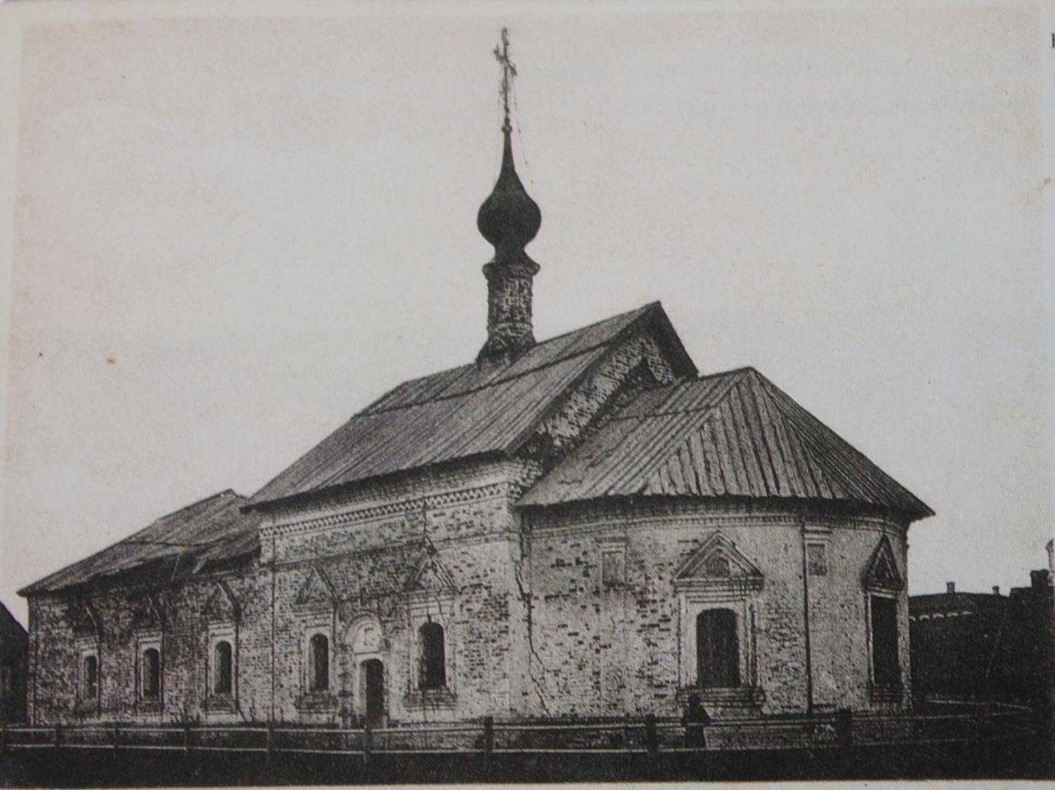
Церковь Благовещения. Начало XVIII века.

Slide 7
«Если внимательно всматриваться в общий вид Юрьева, то за зданием Присутственных мест, напротив входа в монастырь, можно разглядеть маленькую луковичку, возвышающуюся над острым резным фронтончиком-щипцом. Это часовня во имя Благовещения Пресвятой Богородицы. Закладка часовни проходила 25 мая 1868 года, в годовщину покушения на Императора Александра II в Париже, при очень торжественных обстоятельствах. Праздник завершился маленьким парадом: «военные чины»…».
«Мысль ознаменовать день 25 мая богоугодным делом выражена была исправником В.Н. Масловым. Фасад часовни, составленный архитектором Артлебеном, отличается своею изящною архитектурою. Часовня сделана из кирпича, а цоколь и выступы часовни – из тесаного белого камня. Место сооружения часовни выбрано самое удобное, в центре города, близ собора и Присутственных мест…»
А. Благонравов. Владимирские губернские ведомости, 1868, №22.

Slide 8
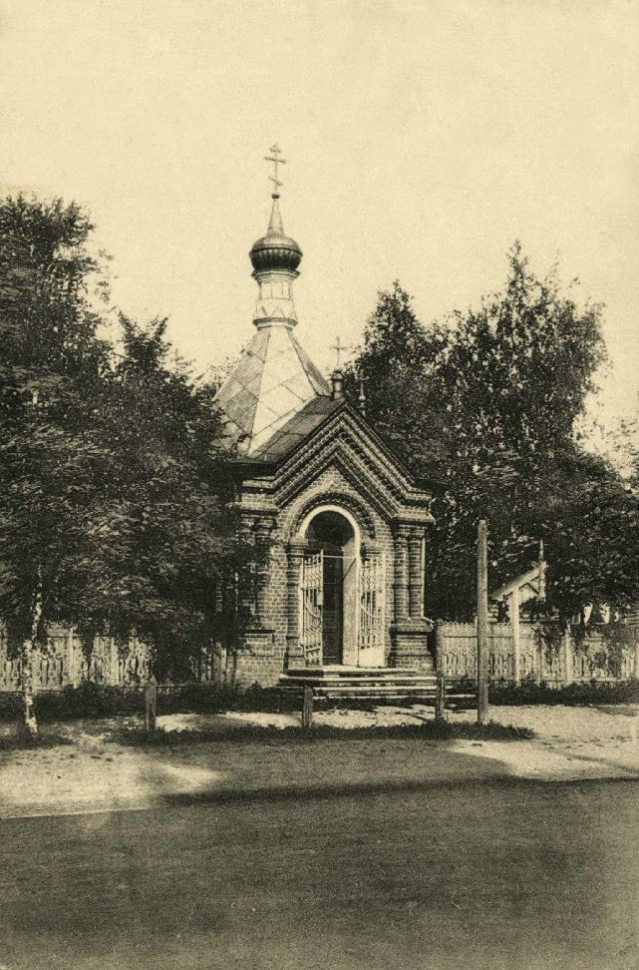
Часовня в память об избавлении от смерти при покушении на жизнь Императора Александра II

Slide 9
«…на площади, располагалась и неизменно присутствующая на старых открытках часовня, очевидно, служившая для нужд многочисленных купцов, торговцев и совершателей сделок. По всей видимости, именно она носила название Георгиевской, о чем к десятым годам XX в. юрьевцы уже забыли».

Slide 10
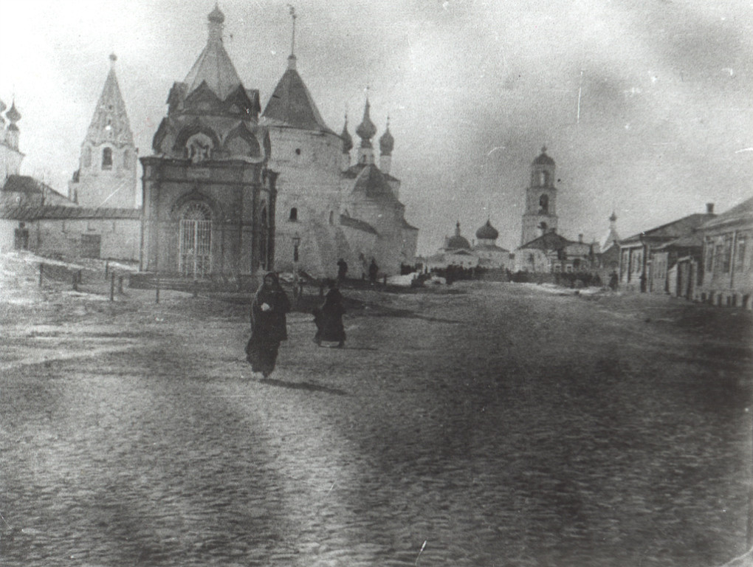
Георгиевская часовня 1897 г.

Slide 11
«Новый собор очень величествен и красив. По своим размерам он мог бы служить украшением не только г. Юрьева-Польского, но и других, более значительных городов. Внутри он совершенно открыт и достаточно светел: в нем может поместиться более 2000 человек. Резьба на иконостасе прекрасной работы. Святые иконы в нем дорогого художественного письма. Стенной живописи в соборе нет. В приделе с правой стороны на видном месте поставлено древнее «Святославово» Распятие с предстоящими, высеченное из целого камня и служащее предметом особенного благоговейного поклонения городских и окрестных жителей, в то же время представляющее редкую археологическую ценность».
В. Богословский. Освящение престола в соборе г. Юрьева-Польского. Владимирские епархиальные ведомости, 1915, №9.
«…всенародная, по сути, стройка, была завершена в декабре 1914 г. 11 января следующего года новый Троицкий собор был торжественно освящен. Храм вышел таким, что «своим величием соответствовал значению древнего собора и служил украшением этой исторической местности»».

Slide 12
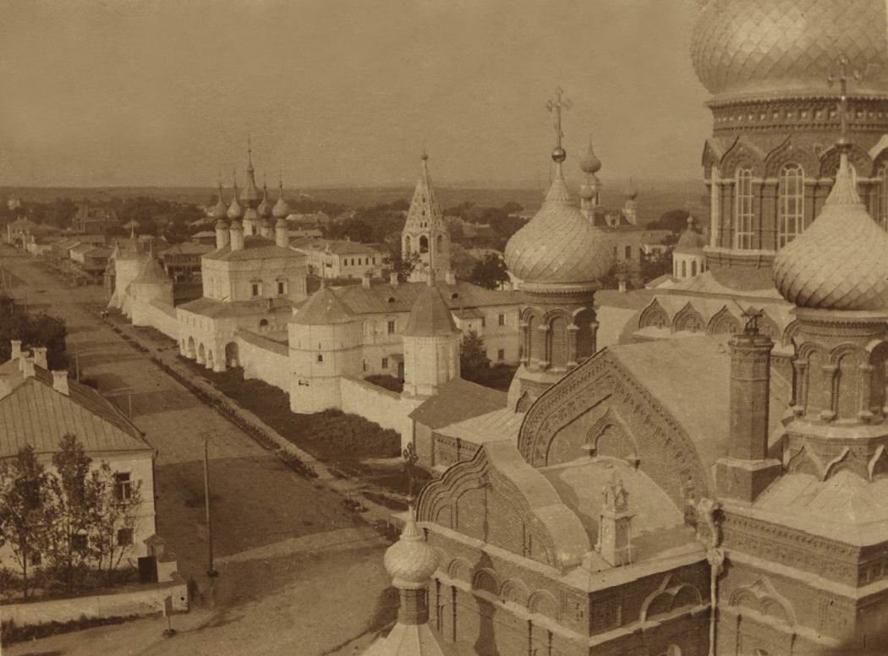
Троицкий собор. начало XX века.

Slide 13
«Деревянная церковь Воскресения Христова встречается в письменных источниках с XVII века. В Топографическом описании 1760 года церковь уже названа каменной. Северный и южный фасады массивного двухэтажного здания акцентированы портиками с четырьмя колоннами. В верхнем этаже церкви находился престол в честь Воскресения Христова, в нижнем – Преображения Господня».

Slide 14
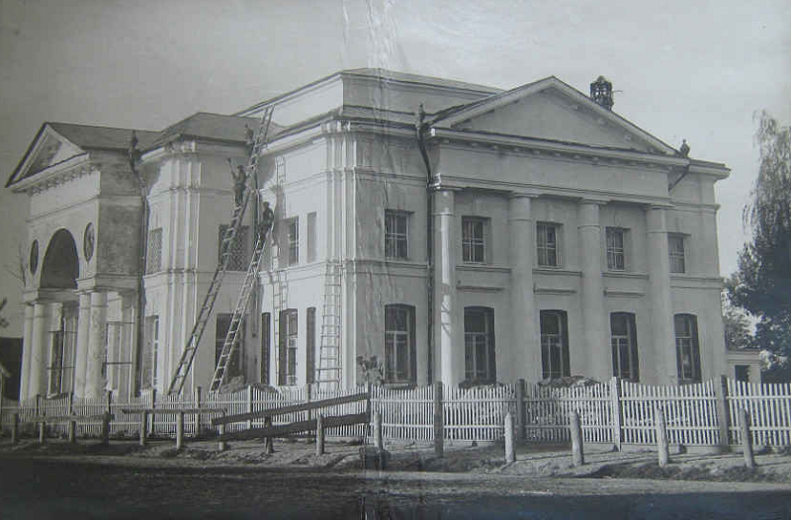
церковь Воскресения Христова первой пол. XVII в

Slide 15
«…продолжим осмотр Большой улицы. Прежде всего бросаются в глаза стоящие недалеко от пересечения Большой и Воскресной улиц церкви: летняя, давшая название улице, и зимняя – святой Великомученицы Варвары. На фотографиях мы видим возвышающуюся над световым барабаном небольшую луковичку Варваринской церкви, характерный для XVII – начала XVIII вв, увенчанный нарядным шатром с тремя рядами слухов и миниатюрной главкой звон колокольни да широкий, крутобокий купол Воскресенской церкви».
«В 1826 году усердием прихожан была построена отдельная каменная зимняя церковь в честь св. великомученицы Варвары. Неброская церковь имела интереснейшую историю обновления, инициаторами которого стали «два родственных семейства» - церковный староста Николай Алексеевич Ганшин и Алексей Михайлович Ганшин с сыном Александром Алексеевичем. Один из лучших московских архитекторов трудился над планом иконостаса. Известный московский художник Комаровский исполнил на цинке всю «иконописную живопись в иконостасе», используя «эстампы живописи Храма Спасителя». Особая забота была проявлена о церковном хоре. Для него было отведено особое место, «с этой целью ко входным церковным дверям пристроен деревянный, из мореного дуба, весьма красивый тамбур с обнесённым вокруг него балюстрадом из точечных тумбочек того же дерева»».

Slide 16
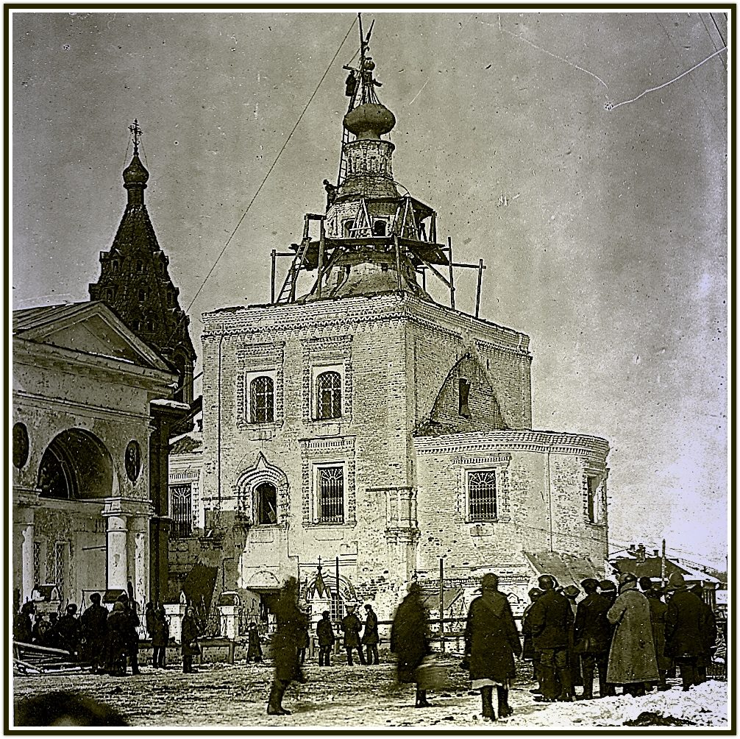
Церковь святой Великомученицы Варвары.

Slide 17
«История благотворительных учреждений в Юрьеве уходит корнями еще в XVIII век. В 1902 году имелись: богадельня при Петропавловском монастыре (1898 г.), городская богадельня (1834 г.), и богадельня Красковского (1875 г.). Наиболее вместительной, хорошо оборудованной стала богадельня, возведённая на капитал, пожертвованный потомственным почётным гражданином Г.И. Мещериным. Официально она носила имя Геннадия Ивановича и Евгения Ивановича Мещериных. Предполагалось, что «призревать» в богадельне будут 80 мужчин и примерно столько же женщин. Призреваемые бесплатно пользовались «полным содержанием, платьем, обувью, бельем и врачебным пособием». Непременный условием жертвователя была страховка здания и всех прочих строений».

Slide 18
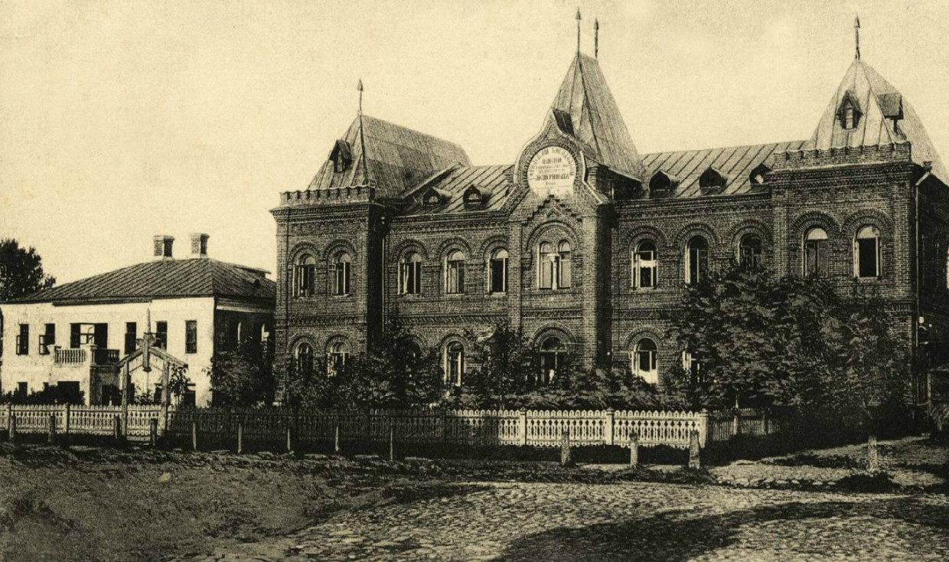
Богадельня имени Мещериных

Slide 19
«В густо застроенном Никольском переулке располагались церкви бывшего Введенского монастыря, необычной формы купола которых просматриваются на фотографии левее церкви Воскресения Христова. Ещё до появления монастыря на его месте стояла приходская деревянная церковь во имя Алексея, Митрополита Московского. Время основания монастыря неизвестно, но деревянная церковь во имя Святителя и Чудотворца Николая упоминается в окладных патриарших книгах под 1628 г. Упразднили церковь в 1666 г., когда была возведена первая каменная церковь монастыря во имя преподобного Никона, Радонежского чудотворца. В трапезе этой церкви был «особый иконостас Святителя Николая Чудотворца», поэтому и в документах она именовалась то Никоновской, то Никольской. Название Никоновской церковь получила не случайно. В XVII веке ещё жило предание, что на месте монастыря, или близ него, стоял дом родителей преподобного Никона, сподвижника преподобного Сергия Радонежского. Никоновская церковь уцелела во время пожара 1710 года, в котором погибли построенная за четверть века до этого деревянная церковь Николая Чудотворца и старейшая из монастырских церквей – соборная деревянная церковь Введения Пресвятой Богородицы. Лишь 15 лет спустя на средства «христолюбивых дателей» к Никоновской церкви был пристроен каменный придел во имя Введения Пресвятой Богородицы, и в 1763-1766 гг усердием игуменьи Агафьи и прихожан соборная церковь была отстроена вновь – каменная, пятиглавая».

Slide 20
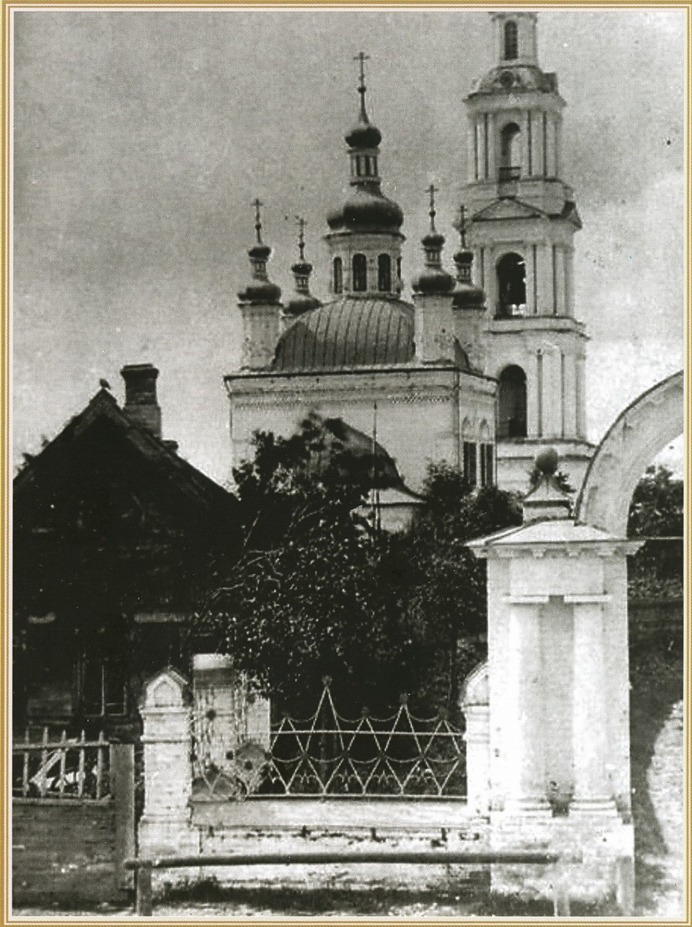
Введенский монастырь. Соборная церковь Введения Пресвятой Богородицы.

Slide 21
«Справа от Большой улицы, на фоне полей, располагается ещё один комплекс церквей – Христорождественской и Борисрглебской. Словно притаились они в тихом живописном переулке, а между тем это едва ли не самые красивые церкви Юрьева. Рассказать об истории их строительства, назвать точные даты сложно. По всей вероятности, даже современные специалисты за неимением других источников опирались при датировке их постройки на «Историко-статистическое описание церквей и приходов Владимирской епархии», составленное В.Г. Добронравовым. Церковь Рождества Христова была построена позднее, в 1792 г., которым датирован сохранившийся в ней антиминс. Тёплая церковь Бориса и Глеба была закончена постройкой в 1808 г. Перечисляя престолы Христорождественской церкви Добронравов называет придельный во имя святых бессребреников Козьмы и Дамиана. Мало кто в Юрьеве помнил настоящее название пятиглавой церкви-красавицы. Так случилось, что полюбилось юрьевцам другое название – Козьмодемьянская, по которому в дальнейшем получил переулок свое имя. А вот церковь Козьмы и Дамиана в описи 1760 г. значилась, да не как-нибудь, а как «каменная, построенная из давних лет!»».

Slide 22
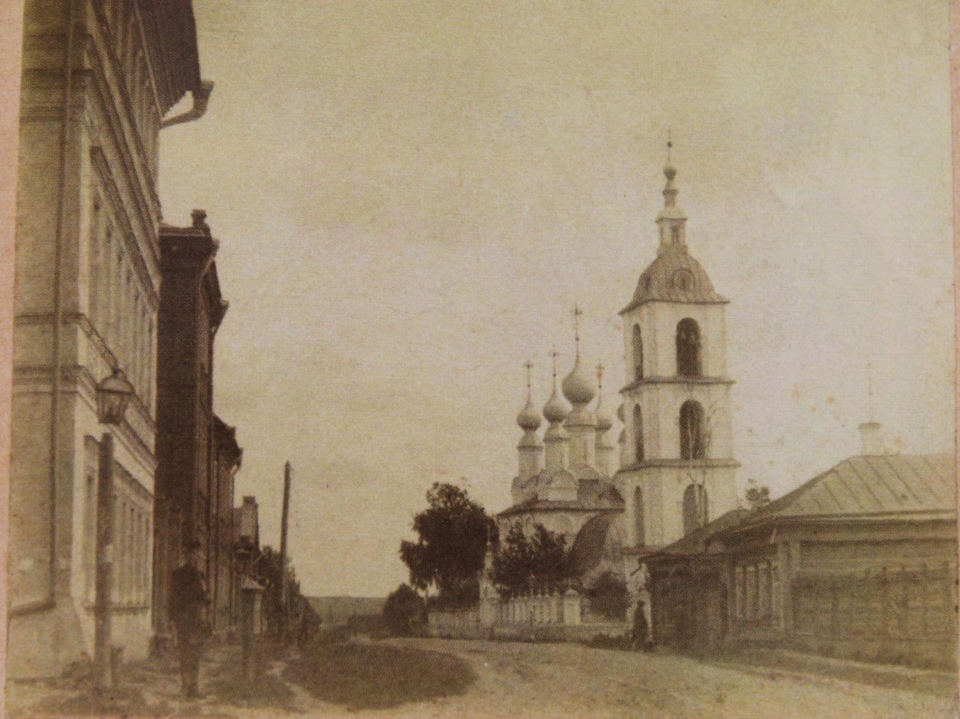
Козьмодемьянский перекресток. Вид на комплекс Христорождественской и Борисоглебской церквей.

Slide 23
«На Большой улице есть самая высокая и красивая в Юрьеве колокольня в Петропавловском монастыре. Основан он был как мужской митрополитом Илларионом и существовал «до Литовского разорения», после чего «на месте оного монастыря, за городом, в самой близости, а именно не больше трети версты, состроена» была деревянная церковь во имя верховных апостолов Петра и Павла. Церковь была холодной, служба свершалась только в храмовый праздник и в следующую за ним неделю, для чего приезжали из Архангельского монастыря «черные священники». В 1764 г. монастырь был упразднен.

Slide 24
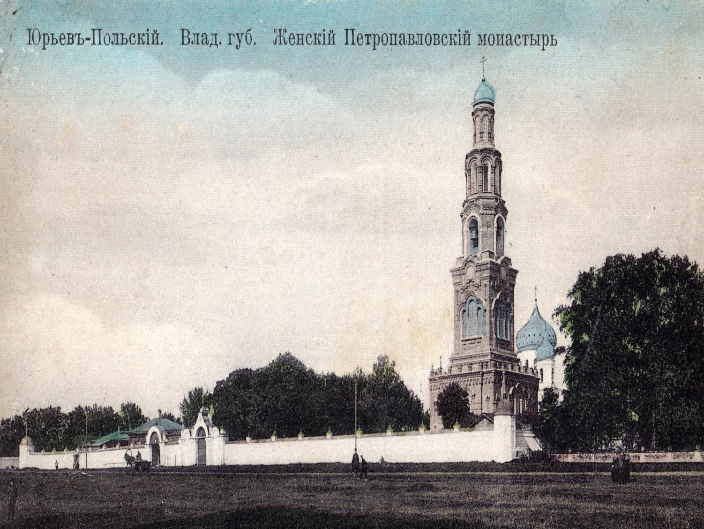
Женский Петропавловский монастырь.

Slide 25
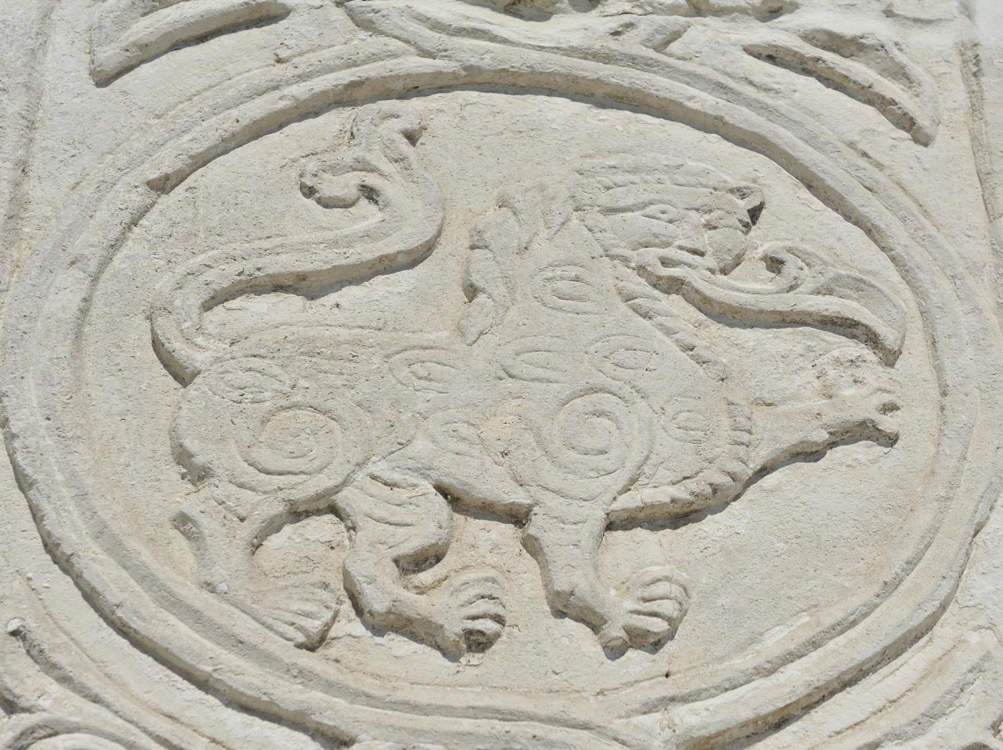
В 1794 г. Д.М. Курбатов возобновил церковь святых Апостолов Петра и Павла. Нашел щедрых вкладчиков из купцов московских и выстроил церковь «в особом вкусе и покрыл железом». В 1825 г. церковь пришла в совершенную ветхость. Согласно указу Святейшего Синода от 23 января 1830 г. церковь была разрушена. Восстановителем храма стал купец Петр Бородулин. В 1843-1853 гг. и был выстроен отличный архитектурный холодный пятиглавый трехпрестольный храм. В 1874 г. Введенский женский монастырь был официально переведен к Петропавловской церкви и переименован в Петропавловский. Вскоре огонь уничтожил Введенский монастырь. И если бы не А.М. Курбатов, монастырь, возможно, вообще никогда не был возобновлен».

Slide 26
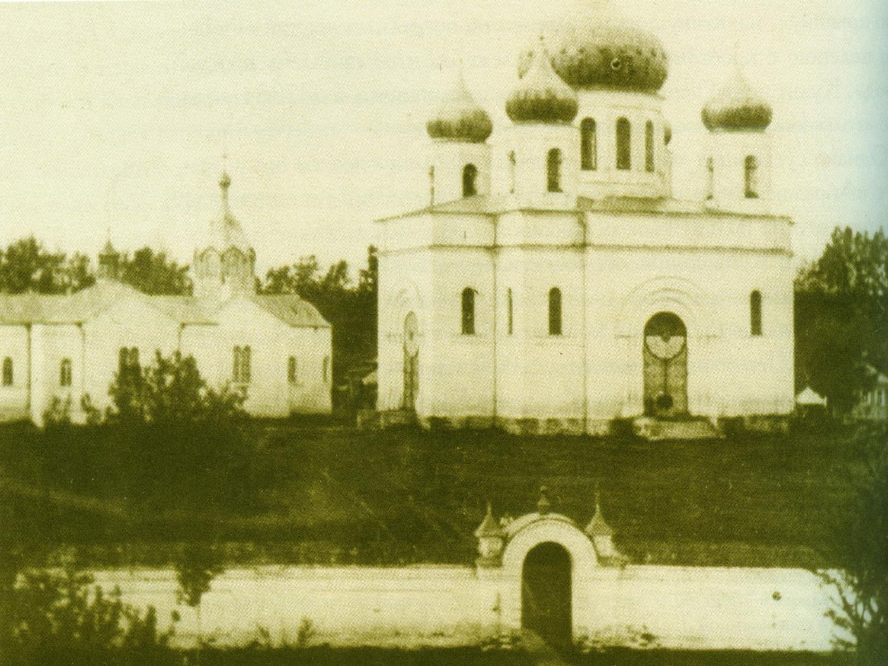
Петропавловский монастырь. Главный храм и трапезная церковь.

Slide 27
«Именно в древности города, в складывавшейся веками самобытности – его ценность для нас и будущих поколений».
При составлении презентации были использованы следующие материалы:
- архивные фотографии Голова В.И. с изображением соборов и церквей города Юрьев - Польского.
- книга «Город Св. Георгия. Юрьев-Польский в старой открытке». Издательство «ПОСАД», Владимир 2002 год. Автор - составитель: Машковцев Валерий Прокопьевич. Автор текста: Мозгова Галина Глебовна.
- книга Н. Воронина: «Владимир. Боголюбово. Суздаль. Юрьев-Польский». М., 1983.
- библиотечный фонд МБУК «Юрьев – Польского историко-архитектурного и художественного музея».

